Slide 1
Krajské setkání ředitelů mateřských škol Nejste na to sami
28.01.2026
Krajský úřad Královéhradeckého kraje
Odbor školství a sportu

Slide 2
Změny v legislativě od 1.1.2026 Primární prevence
Odbor školství a sportu, oddělení vzdělávání
Mgr. Jana Hrnčířová, jhrncirova@khk.cz, 725 547 168
Mgr. Šárka Hulíková, shulikova@khk.cz, 702 212 838
,

Slide 3
NOVELY ŠKOLSKÉHO ZÁKONA ÚČINNÉ OD 1. 1. 2026
Hlavní oblasti změn:
Převod financování nepedagogické práce na zřizovatele
Konkurzní řízení na ředitele
Zveřejňování způsobem umožňujícím dálkový přístup (ŠVP, školní řád, vnitřní řád ŠZ, výroční zpráva)
Metodická pomoc ČŠI školám
Podrobné informace ke všem aktuálním změnám naleznete pod tímto odkazem:
https://edu.gov.cz/velka-novela-skolskeho-zakona-prehled-zmen-ucinnych-od-1-1-2026/

Slide 4
Na co nezapomenout (co už platí, ale možná budete dělat poprvé….)
Stanovování úplaty za předškolní vzdělávání
Na základě metodiky MŠMT vydané 27.11.2025 rozlišujeme dvě možnosti:
Ředitel rozhoduje ve správním řízení:
v případě žádosti zák. zástupce o osvobození od úplaty podle §6 odst. 6 vyhl.č. 14/2015 Sb., o předškolním vzdělávání (zkoumáte zda má nárok na superdávku, jejíž součástí je složka na živobytí či bonus na dítě, nebo má nárok na zvýšení příspěvku na péči či na dávky pěstounské péče)
v případě žádosti zák. zástupce o snížení nebo prominutí úplaty podle §123 dost. 4 školského zákona (děti uvedené v §16 odst. 9 školského zákona, děti se sociál. znevýhodněním, nespecifikované důvody)
Ředitel nerozhoduje ve správním řízení:
poměrné snížení úplaty podle §6 odst. 5 vyhl.č. 14/2015 Sb., o předškolním vzdělávání (v době omezení nebo přerušení provozu)

Slide 5
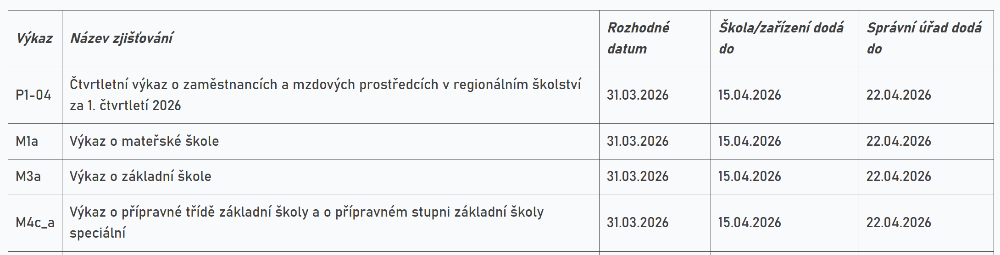

Na co nezapomenout (co už platí, ale budete dělat poprvé….)
Matrika – vykazování zameškaných hodin
Mateřské školy, přípravné třídy základních škol a přípravné stupně základní školy speciální, budou od 1. 1. 2026 předávat MŠMT údaje o dnech, ve kterých byly omluveny nebo neomluveny zameškané hodiny povinného předškolního vzdělávání. Měly by proto již od září 2025 vést evidenci zameškaných dnů tak, aby mohly příslušné údaje poprvé vykázat k datu 31. 1. 2026 s termínem předání do 15. 4. 2026.

Slide 6
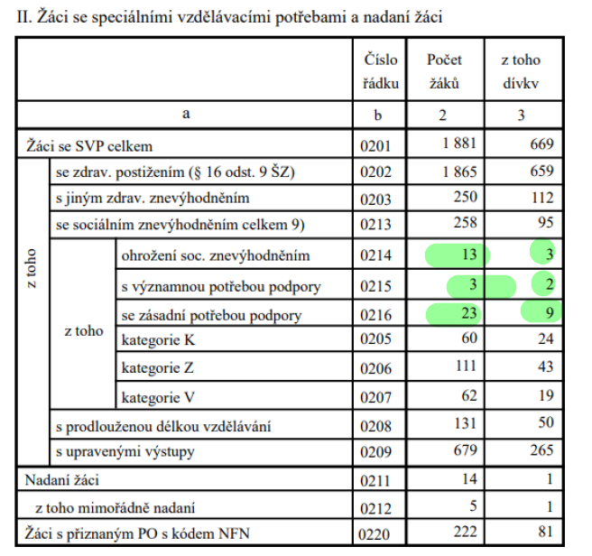
Na co nezapomenout (co už platí, ale budete dělat poprvé….)
Diagnostika sociálního znevýhodnění dětí
Sociální znevýhodnění - povinně předávaný údaj již při podzimním sběru.
Postup vykazování je podrobně popsán v metodickém návodu k vyplňování ve školních matrikách na straně 6-9: Prezentace_VV_2025_M.pdf, MŠMT ČR
Aktualizovaná metodika k identifikaci dětí a žáků se sociálním znevýhodněním - včetně kalkulaček pro potřeby MŠ i ZŠ
Infoservis speciál: Indexace škol a vykazování žáků se sociálním znevýhodněním - 24.9.2025 - edu.gov.cz

Slide 7
Na co nezapomenout (co už platí, ale budete dělat poprvé….)
Předávání pedagogické diagnostiky dětí a informování zákonných zástupců o zápisech do prvních tříd
K dispozici jsou informační letáky o zápisech pro zákonné zástupce: Zapis-do-zakladni-skoly-informace-pro-zakonne-zastupce
Ředitel MŠ bude řediteli ZŠ předávat formulář s výsledky pedagogického diagnostikování (§ 36a ŠZ).
Ředitel základní školy, který dítě přijal k povinné školní docházce, bude žádat příslušnou školu, v níž dítě plnilo povinnou předškolní docházku (s výjimkou při pobytu dítěte v zahraničí), o předání výsledků pedagogického diagnostikování. Ředitel příslušné školy předá požadované údaje řediteli základní školy do 30 dnů ode dne doručení žádosti.
V případě, kdy se dítě vzdělávalo individuálně, předává ředitel mateřské školy zápis z ověření.
Pokud přechází dítě z předškolního do základního vzdělávání v rámci jedné právnické osoby, údaje z pedagogického diagnostikování ani ověření individuálního vzdělávání se nepředávají
Formuláře jsou přílohou č. 4 a 5 vyhl. č. 14/2005 Sb., o předškolním vzdělávání - 14/2005 Sb., 1. 1. 2026, aktuální znění, informativní znění systému e-Sbírka

Slide 8
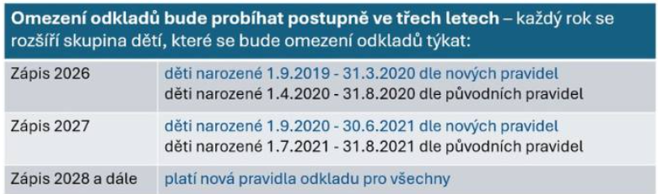
Na co nezapomenout (co už platí, ale budete dělat poprvé….)
Odklady ŠD – jaké jsou možnosti, povinnost IVP
Pokud bude dítěti udělen odklad, musí zároveň školské poradenské zařízení vydat také doporučení podpůrného opatření spočívajícího ve vzdělávání dítěte v mateřské škole nebo v přípravné třídě základní školy podle individuálního vzdělávacího plánu (§37 odst. 3 školského zákona)

Slide 9
Co bychom už měli mít v malíčku, ale pro jistotu…..
Zápisy k předškolnímu vzdělávání a správní řízení
Stanovení termínu a místa zápisu k předškolnímu vzdělávání
Konkrétní termín (v období od 15.3. do 15.4.) a místo zápisu k předškolnímu vzdělávání stanoví ředitel školy v dohodě se zřizovatelem (§ 34 odst. 2 školského zákona).
Stejným způsobem je vhodné zveřejnit kritéria přijímacího řízení.
Zároveň zveřejnit poučení účastníků řízení (§ 4 odst. 2 správního řádu).
Obsahuje zejména poučení o právu nahlížet do spisu. Praktické je konkretizovat místo a čas - stanovit konkrétní hodiny, kdy bude např. v kanceláři školy k dispozici spis k nahlédnutí.

Slide 10
Zápisy k předškolnímu vzdělávání a správní řízení
Současně s termínem, místem zápisu a kritérii je vhodné zveřejnit také stanovení počtu přijímaných dětí. Doporučujeme zároveň doplnit tento údaj o možnosti snížení přijímaného počtu dětí:
V případě přijetí dítěte se speciálními vzdělávacími potřebami se počet přijímaných dětí bude snižovat podle ustanovení § 2 odst. 5 vyhlášky č. 14/2005 Sb., o předškolním vzdělávání, ve znění pozdějších předpisů.
V případě, přijetí dětí mladších tří let bude snížen celkový počet přijímaných dětí v souladu s ustanovením § 2 odst. 6 výše uvedené vyhlášky.
Ověřit si u zřizovatele jaký je současný školský obvod, zda nedošlo k úpravě obvodu v rámci obce, případně jestli není uzavřena dohoda mezi obcemi o vytvoření společného škol. obvodu.

Slide 11
Kde hledat pomoc….
ŠIP KHK - Školství v Královéhradeckém kraji
Školský informační portál KHK - kromě aktuálních informací ze školství jsou zde zveřejněny doporučené vzory ke správnímu řízení (samostatný oddíl Správní řízení)
Stanovisko MPSV a MŠMT k zápisu k předškolnímu vzdělávání
zde najdete např. i postup v případě, že zákonný zástupce nepřihlásí dítě k povinnému PV, kdo odpovídá za dohledání dětí v povinném předškolním roce
Metodické doporučení k individuálnímu vzdělávání dětí v MŠ
jak správně nastavit individuální vzdělávání, jak jej ukončit
V případě problémů ve správním řízení kontaktujte:
Mgr. Daniel Horáček 702 209 361, dhoracek@khk.cz, odvolací řízení
Mgr. Jan Dvořák 607 029 914, jdvorak@khk.cz, základní školy
Mgr. Šárka Hulíková 702 212 838, shulikova@khk.cz, mateřské školy

Slide 12
Poradenské služby
§120a Zákon 561/2004 Sb. o předškolním, základním, středním, vyšším odborném a jiném vzdělávání (školský zákon)
Vyhláška 72/2005 Sb. o poskytování poradenských služeb ve školách a školských poradenských zařízeních

Slide 13
Poradenské služby
V mateřské škole jsou poskytovány poradenské služby v rozsahu odpovídajícím počtu a vzdělávacím potřebám dětí školy zaměřené zejména na
a) identifikaci a podporu dětí se speciálními vzdělávacími potřebami a dětí nadaných a mimořádně nadaných,
b) podporu dětí s potenciálním rizikem školní neúspěšnosti,
c) podporu dětí s výraznými deficity v osvojování výsledků učení v oblasti klíčových osobnostních a sociálních kompetencí,
d) realizaci metodických konzultací mezi pedagogy a se školskými poradenskými zařízeními a
e) průběžné předávání informací zákonným zástupcům o realizované i navrhované podpoře jejich dítěte v předškolním vzdělávání.

Slide 14
Poradenské služby
složení pedagogických pracovníků školy, kteří se podílejí na poskytování poradenských služeb ve škole, stanoví vnitřním předpisem ředitel školy po projednání v pedagogické radě.
(§120a, zákon 561/2004 Sb. o předškolním, základním, středním, vyšším odborném a jiném vzdělávání od 1.1.2026)
v mateřské škole poskytují zpravidla učitelé mateřské školy určení postupem podle § 120a odst. 2 školského zákona
na poskytování poradenských služeb se může podílet psycholog, speciální pedagog, školský logoped nebo sociální pedagog

Slide 15
Poradenské služby
Mateřská škola
zpracovává a uskutečňuje program poradenských služeb ve škole, který zahrnuje popis a vymezení rozsahu činností pedagogických pracovníků (kdo a rozsah, vnitřní předpis - schválit v pedagogické radě)
tito pedagogičtí pracovníci se podílejí na zajišťování podpůrných opatření pro žáky se speciálními vzdělávacími potřebami, poskytují součinnost školským poradenským zařízením a spolupracují s orgány veřejné moci za účelem ochrany práv žáků
škola spolupracuje se školským poradenským zařízením také v oblasti dalších služeb zajišťovaných pro žáky a služeb zajišťovaných školou.

Slide 16
Poradenské služby
Standardní činnosti mateřské školy
I. Standardní činnosti učitele mateřské školy
Identifikace dětí se speciálními vzdělávacími potřebami a dětí nadaných nebo mimořádně nadaných. Poskytování podpory těmto dětem ve vzdělávání, zajištění její individualizace a vyhodnocení nastavené podpory.
Vyhledávání a orientační šetření dětí s rizikem či projevy rizikového chování; poskytování poradenských služeb těmto dětem a jejich zákonným zástupcům, případně zprostředkování péče odpovídajícího odborného pracoviště ve spolupráci s dalšími učiteli.
II. Standardní činnosti speciálního pedagoga v mateřské škole
III. Standardní činnosti psychologa v mateřské škole
IV. Standardní činnosti školského logopeda v mateřské škole

Slide 17
Poradenské služby
poradenské služby jsou poskytovány dětem a jejich zákonným zástupcům
školy zřizované státem, krajem, obcí nebo svazkem obcí poskytují bezplatně standardní poradenské služby v rozsahu uvedeném v přílohách č. 1 až 4 Vyhlášky 72/2005 Sb. o poskytování poradenských služeb ve školách a školských poradenských zařízeních

Slide 18
Poradenské služby
K poskytnutí psychologické, speciálně pedagogické nebo logopedické poradenské služby ve škole se souhlas zákonného zástupce žáka nevyžaduje, pokud jiný právní předpis 7) nestanoví jinak.
Škola prokazatelným a srozumitelným způsobem informuje žáka a v případě žáka, který má zákonného zástupce, také jeho zákonného zástupce o
a) psychologických, speciálně pedagogických nebo logopedických poradenských službách, které poskytuje, včetně určení pedagogických pracovníků, kteří je zajišťují,
b) účelu a průběhu poskytování psychologických, speciálně pedagogických nebo logopedických poradenských služeb a
c) právech a povinnostech žáka a jeho zákonného zástupce spojených s poskytováním psychologických, speciálně pedagogických nebo logopedických poradenských služeb ve škole, včetně práva obrátit se na Českou školní inspekci podle § 174 odst. 6 školského zákona .

Slide 19
Systém primární prevence v ČR
MŠMT - Mgr. Jana Kubecová; jana.kubecova@msmt.cz ; tel: 234 812 104, 778 799 738 https://www.msmt.cz/vzdelavani/socialni-programy/prevence
Krajský školský koordinátor prevence – KHK Mgr. Jana Hrnčířová; jhrncirova@khk.cz, tel. 725 547 168
Metodik prevence v PPP a SPC Královéhradeckého kraje - Centrum prevence a metodické podpory
Pedagogové, kteří poskytují poradenské služby ve škole
ostatní pedagogičtí pracovníci
Další aktéři působící v oblasti prevence (Policie ČR, OSPOD, Nestátní neziskové organizace, sociální služby – SAS pro rodiny s dětmi, NZDM…..)

Slide 20
Centrum prevence a metodické podpory při PPP a SPC KHK, Centrum prevence - PPP a SPC KHK
Okres | Metodik | Email | Tel.
Hradec Králové | Mgr., Bc. Jitka Musilová, DiS. | j.musilova@prevencekhk.cz | 606 082 588
Jičín | Mgr. Šárka Pušová | s.pusova@prevencekhk.cz | 602 620 020
Rychnov nad Kněžnou | Mgr., Bc. Zdenka Moravcová Ženatová | z.moravcova@prevencekhk.cz | 606 729 219
Náchod | Bc. Alena Chmelíková | a.chmelikova@prevencekhk.cz | 604 852 215
Trutnov | Mgr. Lukáš Nálevka | l.nalevka@prevencekhk.cz | 739 293 888
Implementace Dlouhodobého záměru |  | Email | Tel.
metodik prevence předčasných odchodů ze vzdělávání | Mgr. Jana Králíková | j.kralikova@prevencekhk.cz | 602 549 024
metodik prevence předčasných odchodů ze vzdělávání | Mgr. Natálie Dostálová | n.dostalova@prevencekhk.cz | 722 904 759
metodik prevence předčasných odchodů ze vzdělávání | Mgr. Michaela Křečková | m.kreckova@prevencekhk.cz | 724 141 373

Slide 21
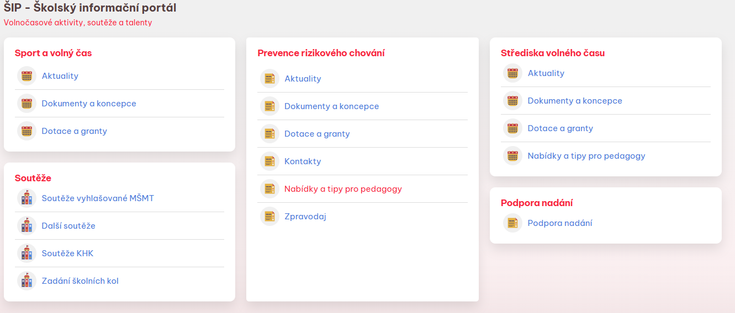
Školský informační portál Královéhradeckého kraje (ŠIP) Školský informační portál Královéhradeckého kraje - Úvod

Slide 22
Nabídky preventivních programů
Krajské ředitelství Policie Královéhradeckého kraje – Prevence kriminality Témata preventivních přednášek pro děti:
Mateřské školy
Děti bezpečně – základy bezpečného chování (venku, doma, pohyb na chodníku, přecházení silnice, jízda na kole).
Policie jako nezbytná součást IZS – seznámení s povoláním policisty (jak děti poznají policistu, ale i ostatní členy složek IZS, ukázka vybavení policie).
Městská policie Hradec Králové
Mateřské školy
Setkání s cizím člověkem, psem, nález stříkačky
Přednášky jsou zdarma.

Slide 23
Krajské ředitelství policie Královéhradeckého kraje – kontakty na preventisty
Krajské ředitelství policie Královéhradeckého kraje | kontakty | telefon | email
Krajská koordinátorka prevence kriminality | kpt. Mgr. Eva Vik | 974 524 287, mobil 724 183 755 | eva.vik@pcr.cz krph.podatelna@policie.gov.cz
Územní odbor | preventista
Hradec Králové | por. Bc. Leona Ságlová | 974 527 207, mobil 602 160 308 | leona.saglova@pcr.cz krph.podatelna@policie.gov.cz
Jičín | nprap. Aleš Brendl | 974 533 207, mobil 702 020 491 | ales.brendl@pcr.cz krph.podatelna@policie.gov.cz
Náchod | por. Mgr. Miroslav Mervart | 974 534 207, mobil 725 886 035 | miroslav.mervart2@pcr.cz krph.podatelna@policie.gov.cz
Rychnov nad Kněžnou | por. PhDr. Jaroslav Matoušek, MBA, LL. M | 974 536 208, mobil 725 083 407 | jaroslav.matousek5@pcr.cz krph.podatelna@policie.gov.cz
Trutnov | por. Bc. Lukáš Vincenc | 974 539 207, mobil 725 885 985 | lukas.vincenc@pcr.cz krph.podatelna@policie.gov.cz

Slide 24

Semiramis z. ú.,Centrum vzdělávacích aktivit
Pro rodiče:
Podpora samostatnosti a zodpovědnosti ve výchově dětí a příprava na školní režim.
Školní zralost, nebo odklad?
Digitální rovnováha předškolních dětí.
Sourozenecká rivalita.
Pro pedagogy MŠ:
Komunikace s náročným rodičem.
Psychohygiena a předcházení syndromu vyhoření.
Mindfulness využitelné pro sebe i v práci s dětmi.
Komunikační dovednosti pedagoga.
Pro děti MŠ:
Podpora zdravého životního stylu.
Podpora socioemočních dovedností.
Podpora zdravých vztahů, důvěry, adaptace v třídním kolektivu.

Slide 25
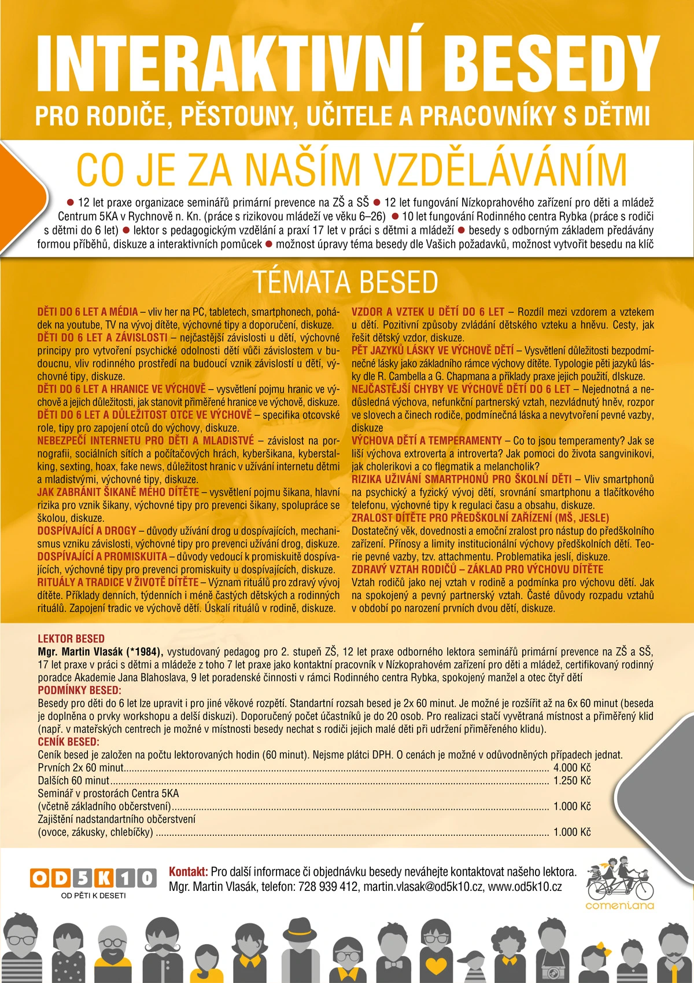
Od5k10 z.s. Interaktivní besedy pro rodiče, pěstouny, učitele a pracovníky s dětmi https://www.od5k10.cz/vzdelavani-dospelych primárně okres Rychnov nad Kněžnou

Slide 26
Další informace
To nevymažeš
Webinář pro rodiče pořádá Safer Internet Centrum zdarma online formou dne 12. 2. 2026 v čase od 18 do 19:30 hod., registrace je přes odkaz v zaslané pozvánce nebo na odkazu.
CZ.NIC - To nevymažeš: Webinář pro všechny rodiče o dětské nahotě v online prostoru
Interaktivní platforma primární prevence https://www.iprev.cz/

Slide 27
Odkaz na přihlášení:
https://mojeedu.npi.cz/produkt/podpora-plynuleho-prechodu-z-materske-do-zakladni-skoly-b250-02-18-261-127492

